Slide 1
4장. SQL 활용(심화)
서브쿼리(Subquery)
뷰(View)
GROUP BY, HAVING, ORDER BY
윈도우 함수
시퀀스(squence)

Slide 2
1. 서브 쿼리

Slide 3

서브쿼리
서브쿼리
하나의 쿼리 안에 존재하는 또 다른 쿼리(아기를 잉태한 엄마의 모습 상상)
바깥 엄마쿼리: 메인 쿼리, 안에 있는 아기 쿼리: 서브쿼리
메인 쿼리
서브쿼리
서브쿼리의 위치에 따라 아래와 같은 이름으로 불린다.
SELECT 절 | 스칼라 서브쿼리
FROM 절 | 인라인 뷰
WHERE 절, HAVING절 | 중첩 서브쿼리

Slide 4
서브쿼리
스칼라 서브 쿼리
주로 SELECT절에 위치
컬럼대신 사용되므로 반드시 하나의 값만을 반환해야 한다
예제1. A학원과 B학원 테이블 스칼라 서브 쿼리로 조회하기
SELECT T1.STUDENT_NO,
(SELECT T2.STUDENT_NAME
FROM ACADEMY_B T2
WHERE T2.STUDENT_NO = T1.STUDENT_NO) AS NAME
FROM ACADEMY_A T1;
결과는 뒤에

Slide 5
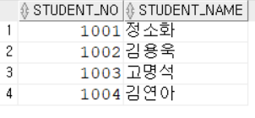
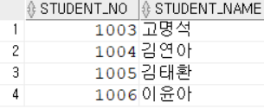

서브쿼리
A학원
B학원
<결과>

Slide 6
서브쿼리
인라인 뷰
FROM절에 SELECT 구문이 온다.
예제1. A학원과 B학원 테이블 인라인 뷰로 조회하기
SELECT T1.STUDENT_NO, T2.STUDENT_NAME
FROM ACADEMY_A T1,
(SELECT STUDENT_NO, STUDENT_NAME
FROM ACADEMY_B) T2
WHERE T1.STUDENT_NO = T2.STUDENT_NO;
결과는 뒤에

Slide 7

서브쿼리
A학원
B학원
<결과>

Slide 8
서브쿼리
중첩 서브 쿼리는 메인쿼리와의 관계에 따라 비연관, 연관 서브쿼리로 나눈다.
비연관 서브쿼리(Uncorrelated Subquery) | 메인쿼리와 관계를 맺고 있지 않음 (서브쿼리에 메인 쿼리 컬럼이 없음)
예제1. A학원과 B학원 테이블 비연관 서브쿼리로 조회하기
SELECT *
FROM ACADEMY_A
WHERE STUDENT_NAME = (SELECT STUDENT_NAME
FROM ACADEMY_B
WHERE STUDENT_NO = 1003);
결과는 뒤에

Slide 9

서브쿼리
A학원
B학원
<결과>

Slide 10
서브쿼리
중첩 서브 쿼리는 메인쿼리와의 관계에 따라 비연관, 연관 서브쿼리로 나눈다.
연관 서브쿼리(Correlated Subquery) | 메인 쿼리와 관계를 맺고 있음 (서브쿼리에 메인 쿼리 컬럼이 있음)
예제1. A학원과 B학원 테이블 연관 서브쿼리로 조회하기
SELECT STUDENT_NO
FROM ACADEMY_A T1
WHERE STUDENT_NAME = (SELECT T2.STUDENT_NAME
FROM ACADEMY_B T2
WHERE T2.STUDENT_NO = T1.STUDENT_NO);
결과는 뒤에

Slide 11

서브쿼리
A학원
B학원
<결과>

Slide 12
서브쿼리
중첩 서브 쿼리는 변환하는 데이터에 형태에 따라 단일행, 다중행, 다중컬럼 서브쿼리로 나눈다.
단일행 서브쿼리(Single Row Subquery) | 서브쿼리가 1건 이하의 데이터를 반환 단일행 비교 연산자와 같이 사용(=, <, >, >=, <=)
예제1. A학원과 B학원 테이블 단일행으로 조회하기
SELECT *
FROM ACADEMY_A
WHERE STUDENT_NAME = (SELECT STUDENT_NAME
FROM ACADEMY_B
WHERE STUDENT_NO = 1003);
결과는 뒤에

Slide 13

서브쿼리
A학원
B학원
<결과>

Slide 14

서브쿼리
중첩 서브 쿼리는 변환하는 데이터에 형태에 따라 단일행, 다중행, 다중컬럼 서브쿼리로 나눈다.
다중행 서브쿼리(Multi Row Subquery) | 서브쿼리가 여러건의 데이터를 반환 다중행 비교 연산자와 같이 사용(IN)
예제1. A학원과 B학원 테이블 다중행으로 조회하기
SELECT *
FROM ACADEMY_A
WHERE STUDENT_NAME = (SELECT STUDENT_NAME
FROM ACADEMY_B
WHERE STUDENT_NO = 1003 OR STUDENT_NO = 1004);
에러발생
SELECT *
FROM ACADEMY_A
WHERE STUDENT_NAME IN (SELECT STUDENT_NAME
FROM ACADEMY_B
WHERE STUDENT_NO = 1003 OR STUDENT_NO = 1004);
결과는 뒤에

Slide 15

서브쿼리
A학원
B학원
<결과>

Slide 16
서브쿼리
중첩 서브 쿼리는 변환하는 데이터에 형태에 따라 단일행, 다중행, 다중컬럼 서브쿼리로 나눈다.
다중 컬럼 서브쿼리(Multi Row Subquery) | 서브쿼리가 여러컬럼의 데이터를 반환 다중행 비교 연산자와 같이 사용(IN)
예제1. A학원과 B학원 테이블 다중 컬럼으로 조회하기
SELECT *
FROM ACADEMY_A
WHERE (STUDENT_NAME, STUDENT_NO) IN (SELECT STUDENT_NAME, STUDENT_NO
FROM ACADEMY_B
WHERE STUDENT_NO = 1003 OR STUDENT_NO = 1004);
결과는 뒤에

Slide 17
서브쿼리
A학원
B학원
<결과>

Slide 18
2. VIEW

Slide 19
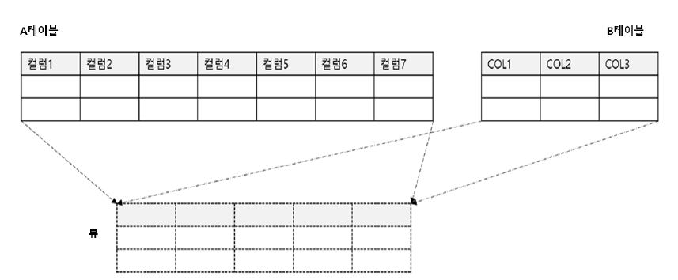
VIEW
VIEW
기본 테이블로부터 유도된 가상 테이블
물리적으로 존재하지 않지만 테이블로 있는 것처럼 간주된다(뷰는 논리 테이블)
장점
논리적 독립성: 테이블의 구조가 변경되더라도 뷰를 활용하는 프로그램을 수정할 필요가 없음
사용자 데이터 관리 용이: 다수 테이블에 있는 다양한 데이터에 대해 단순한 쿼리문 사용 가능
데이터 보안 용이: 중요한 보안 데이터가 있는 테이블은 접근하지 못하도록 하고 뷰에서 접근
단점
인덱스 사용 불가
뷰 구조 변경 불가: 뷰는 삭제후 재생성을 통해서 뷰의 구조 변경이 가능함
데이터 변경 제약 존재: 뷰로 조회된 데이터에 대한 삽입, 변경, 삭제에 약간의 제약이 있음
INSERT INTO ACADEMY_SUDENT_NAME VALUES('김하서'); –에러 발생
무결성 제약조건 중 개체 무결성 위배(기본키는 UNIQUE, NOT NULL)
*무결성 제약조건: 데이터베이스의 정확성, 일관성을 보장하기 위해 저장, 삭제, 수정 등을 제약하기 위한 조건
(자세한 내용은 뒤에 다룹니다.)

Slide 20
VIEW
VIEW 생성
문법
CREATE OR REPLACE VIEW VIEW 이름 AS
생성할 테이블 쿼리문 ;
VIEW 만들기, 수정하기
CREATE OR REPLACE VIEW ACADEMY_ALL AS
SELECT * FROM ACADEMY_A;
CREATE OR REPLACE VIEW ACADEMY_SUDENT_NAME AS
SELECT STUDENT_NAME FROM ACADEMY_A;
CREATE OR REPLACE VIEW ACADEMY_JOIN AS
SELECT T1.STUDENT_NO, T1.STUDENT_NAME
FROM ACADEMY_A T1, ACADEMY_B T2
WHERE T1.STUDENT_NO = T2.STUDENT_NO;

Slide 21
VIEW
VIEW 조회하기
SELECT * FROM ACADEMY_JOIN;
SELECT STUDENT_NO, STUDENT_NAME FROM ACADEMY_JOIN;
VIEW 삭제하기
문법
DROP VIEW VIEW 이름;
DROP VIEW ACADEMY_JOIN;

Slide 22
3. GROUP BY, HAVING, ORDER BY

Slide 23
GROUP BY, HAVING, ORDER BY
HAVING
GROUP BY절을 사용할 때 WHERE 절처럼 사용하는 조건절
데이터를 그룹핑 한 후 특징들을 골라낼 때 사용한다.
<SELECT 문의 논리적 수행 순서>
SELECT –1
FROM –2
WHERE –3
GROUP BY –4
HAVING –5
ORDER BY –6
HAVING 사용하기
SELECT TYPE, COUNT(NAME) AS COUNT
FROM GIFT
GROUP BY TYPE
HAVING COUNT(NAME)>=2
ORDER BY TYPE ASC;
HAVING, ORDER BY에는
SELECT된 내용만 사용 가능!

Slide 24
4. 윈도우 함수

Slide 25
윈도우 함수
윈도우 함수
OVER 키워드와 사용되며 역할에 따라 다음과 같이 나눈다.
OVER()사용시 GROUP BY나 서브쿼리를 사용하지 않고 집계 함수를 사용할 수 있다.
순위 함수 | RANK | 순위를 매기면서 같은 순위가 존재하면 존재하는 수만큼 순위를 건너 뛴다. | SELECT STUDENT_NAME, RANK() OVER(ORDER BY SCORE DESC) FROM STUDENT_GRADE;
 | DENSE_RANK | 순위를 매기면서 같은 순위가 존재하더라도 건너뛰지 않고 이어서 매긴다. | SELECT STUDENT_NAME, DENSE_RANK() OVER(ORDER BY SCORE DESC) FROM STUDENT_GRADE;
 | ROW_NUMBER | 순위를 매기면서 동일한 값이라도 각기 다른 순위를 부여한다. | SELECT STUDENT_NAME, ROW_NUMBER() OVER(ORDER BY SCORE DESC) FROM STUDENT_GRADE;
집계 함수 | SUM | 합계 | SELECT TYPE, SUM(price) AS SUM FROM GIFT GROUP BY TYPE; SELECT TYPE, PRICE, SUM(PRICE) OVER(PARTITION BY TYPE) AS P FROM GIFT;
 | MAX | 최대값 | SELECT TYPE, MAX(price) AS MAX FROM GIFT GROUP BY TYPE;
 | MIN | 최소값 | SELECT TYPE, MIN(price) AS MIN FROM GIFT GROUP BY TYPE;
 | AVG | 평균 | SELECT TYPE, AVG(price) AS AVG FROM GIFT GROUP BY TYPE;
 | COUNT | 갯수 | SELECT TYPE, COUNT(NAME) AS COUNT FROM GIFT GROUP BY TYPE;

Slide 26
5. 시퀀스(SEQUENCE)

Slide 27
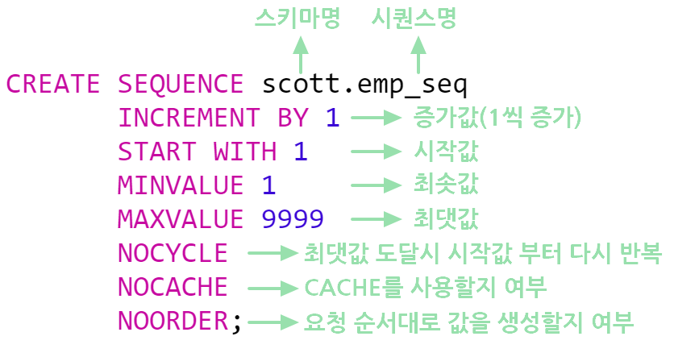
시퀀스
SEQUENCE
오라클 에서는 자동 증가 컬럼을 사용할 수 없음.
오라클에서 자동 증가를 실행하기 위해선 MAX(컬럼)+1 또는 시퀀스 사용.
NOCYCLE | CYCLE : NOCYCLE (반복안함), CYCLE(시퀀스의 최댓값에 도달 시 최솟값 1부터 다시시작)
NOCACHE | CACHE : NOCACHE(사용안함), CACHE(캐시를 사용하여 미리 값을 할당해 놓아서 속도가 빠르며, 동시 사용자가 많을 경우 유리)
NOORDER | ORDER : NOORDER(사용안함), ORDER(요청 순서로 값을 생성하여 발생 순서를 보장하지만 조금의 시스템 부하가 있음)

Slide 28
시퀀스
시퀀스 생성
CREATE SEQUENCE EMP_SEQ
INCREMENT BY 1
START WITH 1
MINVALUE 1
MAXVALUE 9999
NOCYCLE
NOCACHE
NOORDER;
시퀀스 증가
SELECT EMP_SEQ.NEXTVAL
FROM DUAL;
시퀀스 현재값 조회
SELECT EMP_SEQ.CURRVAL
FROM DUAL;

Slide 29
시퀀스
시퀀스 사용
INSERT INTO EMP VALUES (EMP_SEQ.NEXTVAL, '둘리', 10);
INSERT INTO EMP VALUES (EMP_SEQ.NEXTVAL, '또치', 10);
INSERT INTO EMP VALUES (EMP_SEQ.NEXTVAL, '고길동', 10);
시퀀스 현재 값 변경(꼼수)
–현재 시퀀스값은 6인데 데이터값을 11부터 시작 할 경우
ALTER SEQUENCE EMP_SEQ INCREMENT BY 4;
SELECT EMP_SEQ.NEXTVAL
FROM DUAL;
ALTER SEQUENCE EMP_SEQ INCREMENT BY 1;
시퀀스 변경
시퀀스 변경
ALTER SEQUENCE EMP_SEQ INCREMENT BY 2; –증가 값 변경
ALTER SEQUENCE EMP_SEQ MAXVALUE 99999; –최대값 변경

Slide 30
시퀀스
시퀀스 삭제
DROP SEQUENCE EMP_SEQ;

